Slide 1
Experimentálne meranie navigačnej zručnosti
Patrik Hlaváč
12.3.2019

Slide 2
Oblasť výskumu: meranie zručnosti vo webovej navigácii Keywords: Webová gramotnosť, orientácia na úvodnej stránke, porovnávanie zručnosti účastníkov, detekcia kľúčových elementov webstránky

Slide 3
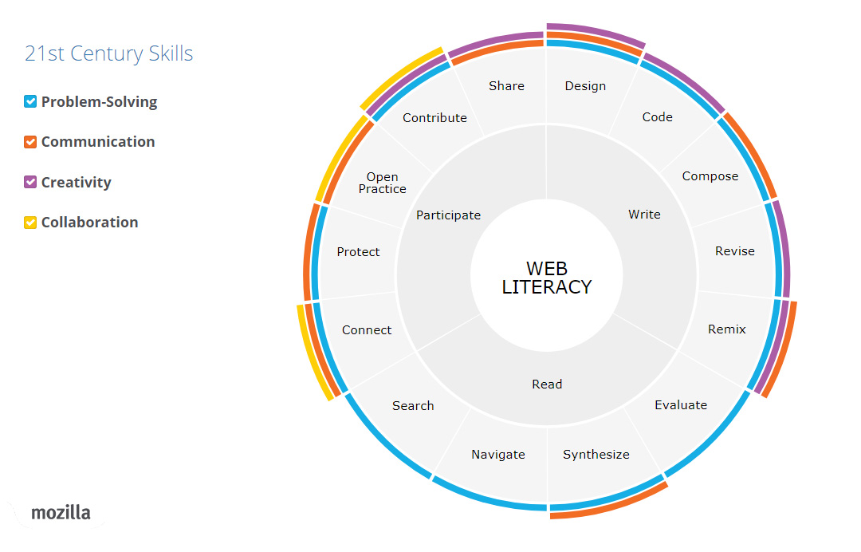
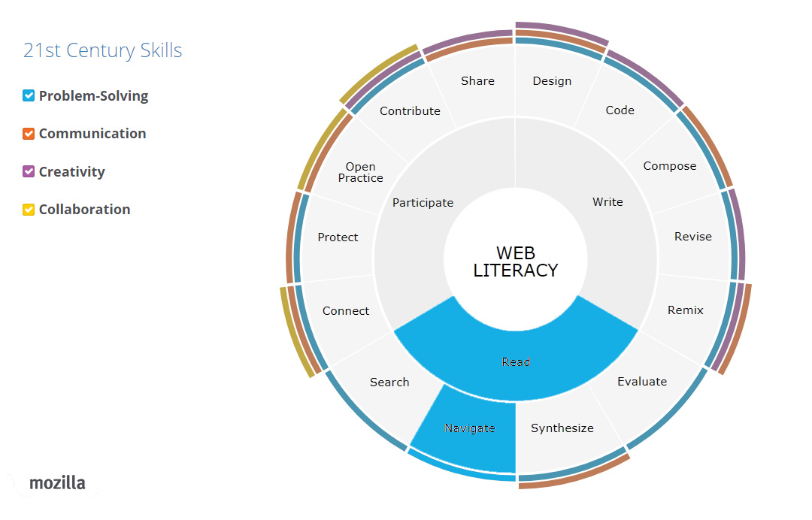

Slide 4
Hlavný cieľ je automaticky rozlíšiť používateľov s vysokou a nízkou navigačnou zručnosťou
ako určiť zručnosť používateľa?
na akých dátach to budeme rozlišovať?

Slide 5
... ako určiť zručnosť používateľa?
expertný posudok?
heuristika podľa známych definícií?
Zvolili sme Dotazník s podporou exploratívnej analýzy dát z interakcie na Webe.
19 otázok (inšpirácia existujúcim dotazníkom z inej oblasti) Odpovede na Likertovej škále 1 – 5 (súhlasím, nesúhlasím)

Slide 6
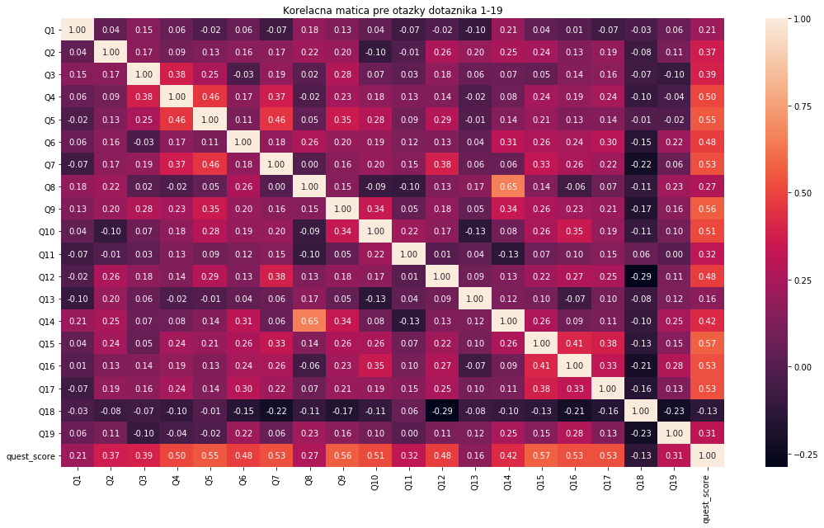

Slide 7
... na akých dátach to budeme analyzovať?
Budeme sledovať interakciu na rôznych stránkach (vybrali sme 4, kde treba splniť úlohu).
- splnenie overíme kliknutím na správny link na stránke
Budeme sledovať špecifické správanie po príchode na stránku v prvých pár sekundách (vybrali sme 32, kde stačí zistiť o čom je stránka).
- splnenie overíme textovou odpoveďou po každom screenshote

Slide 8
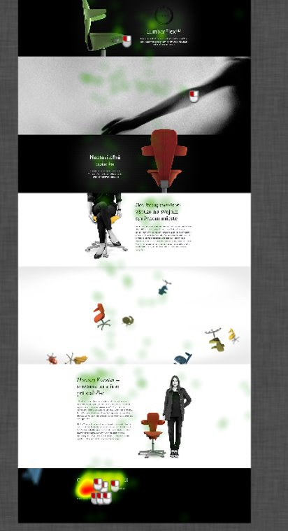
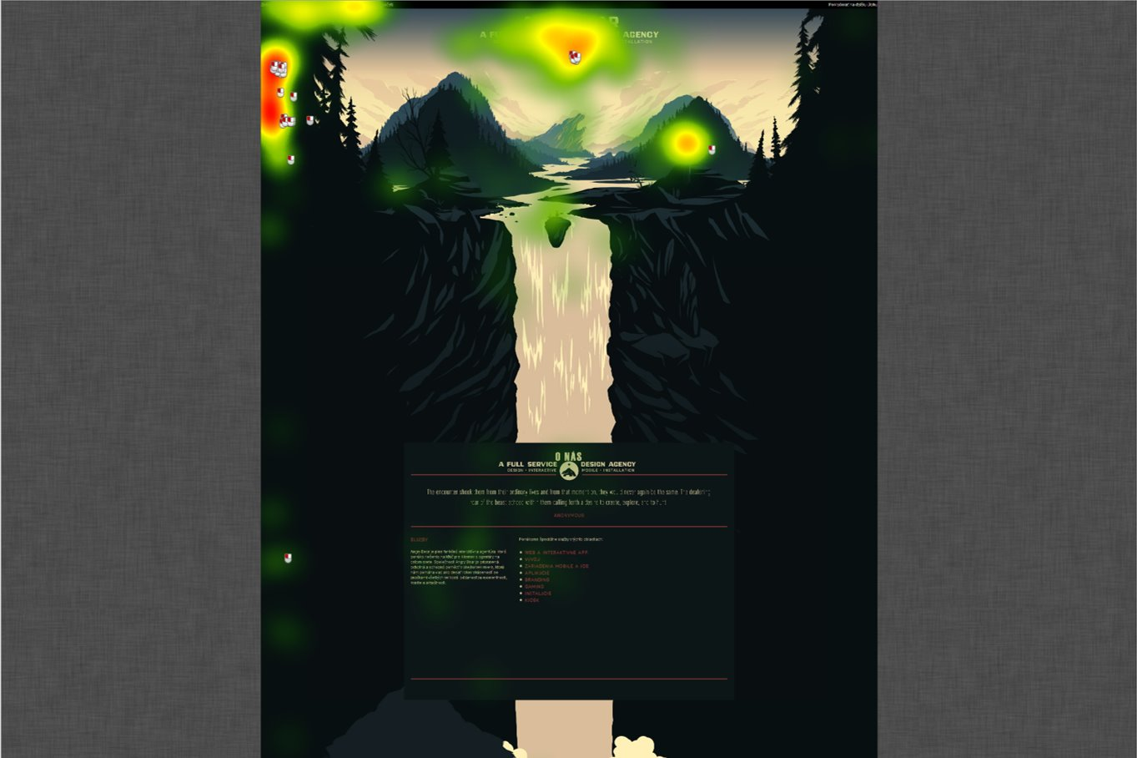

Slide 9
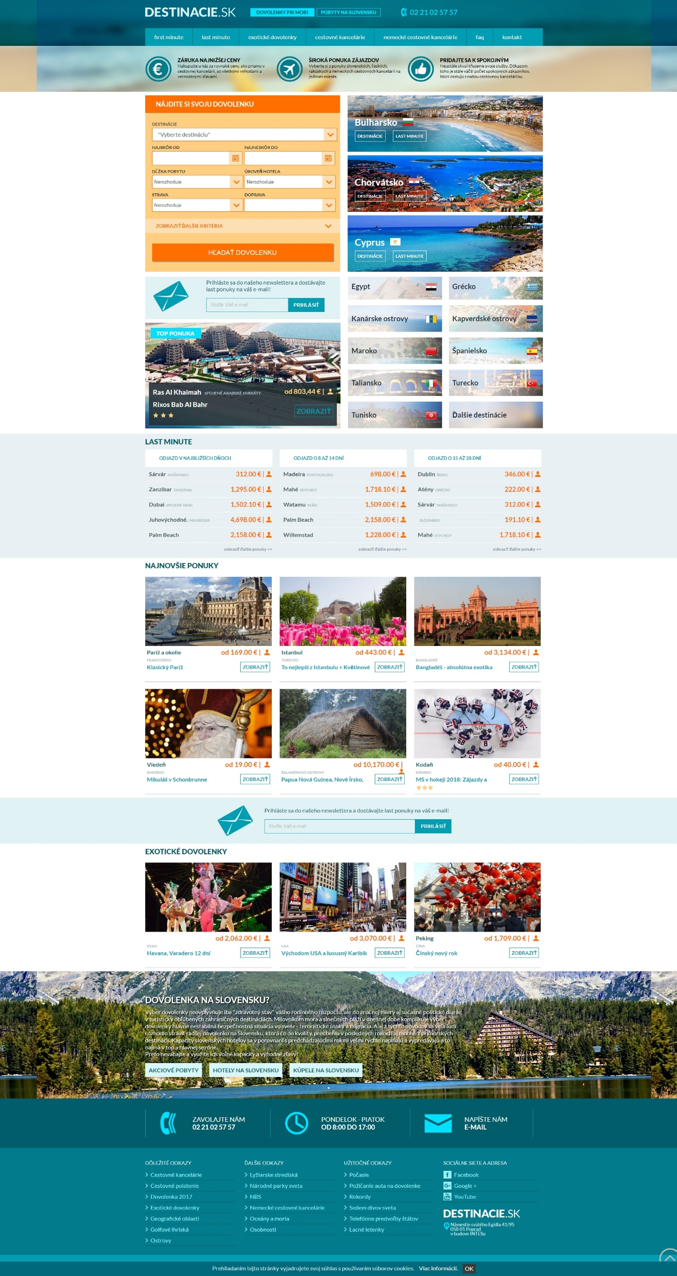
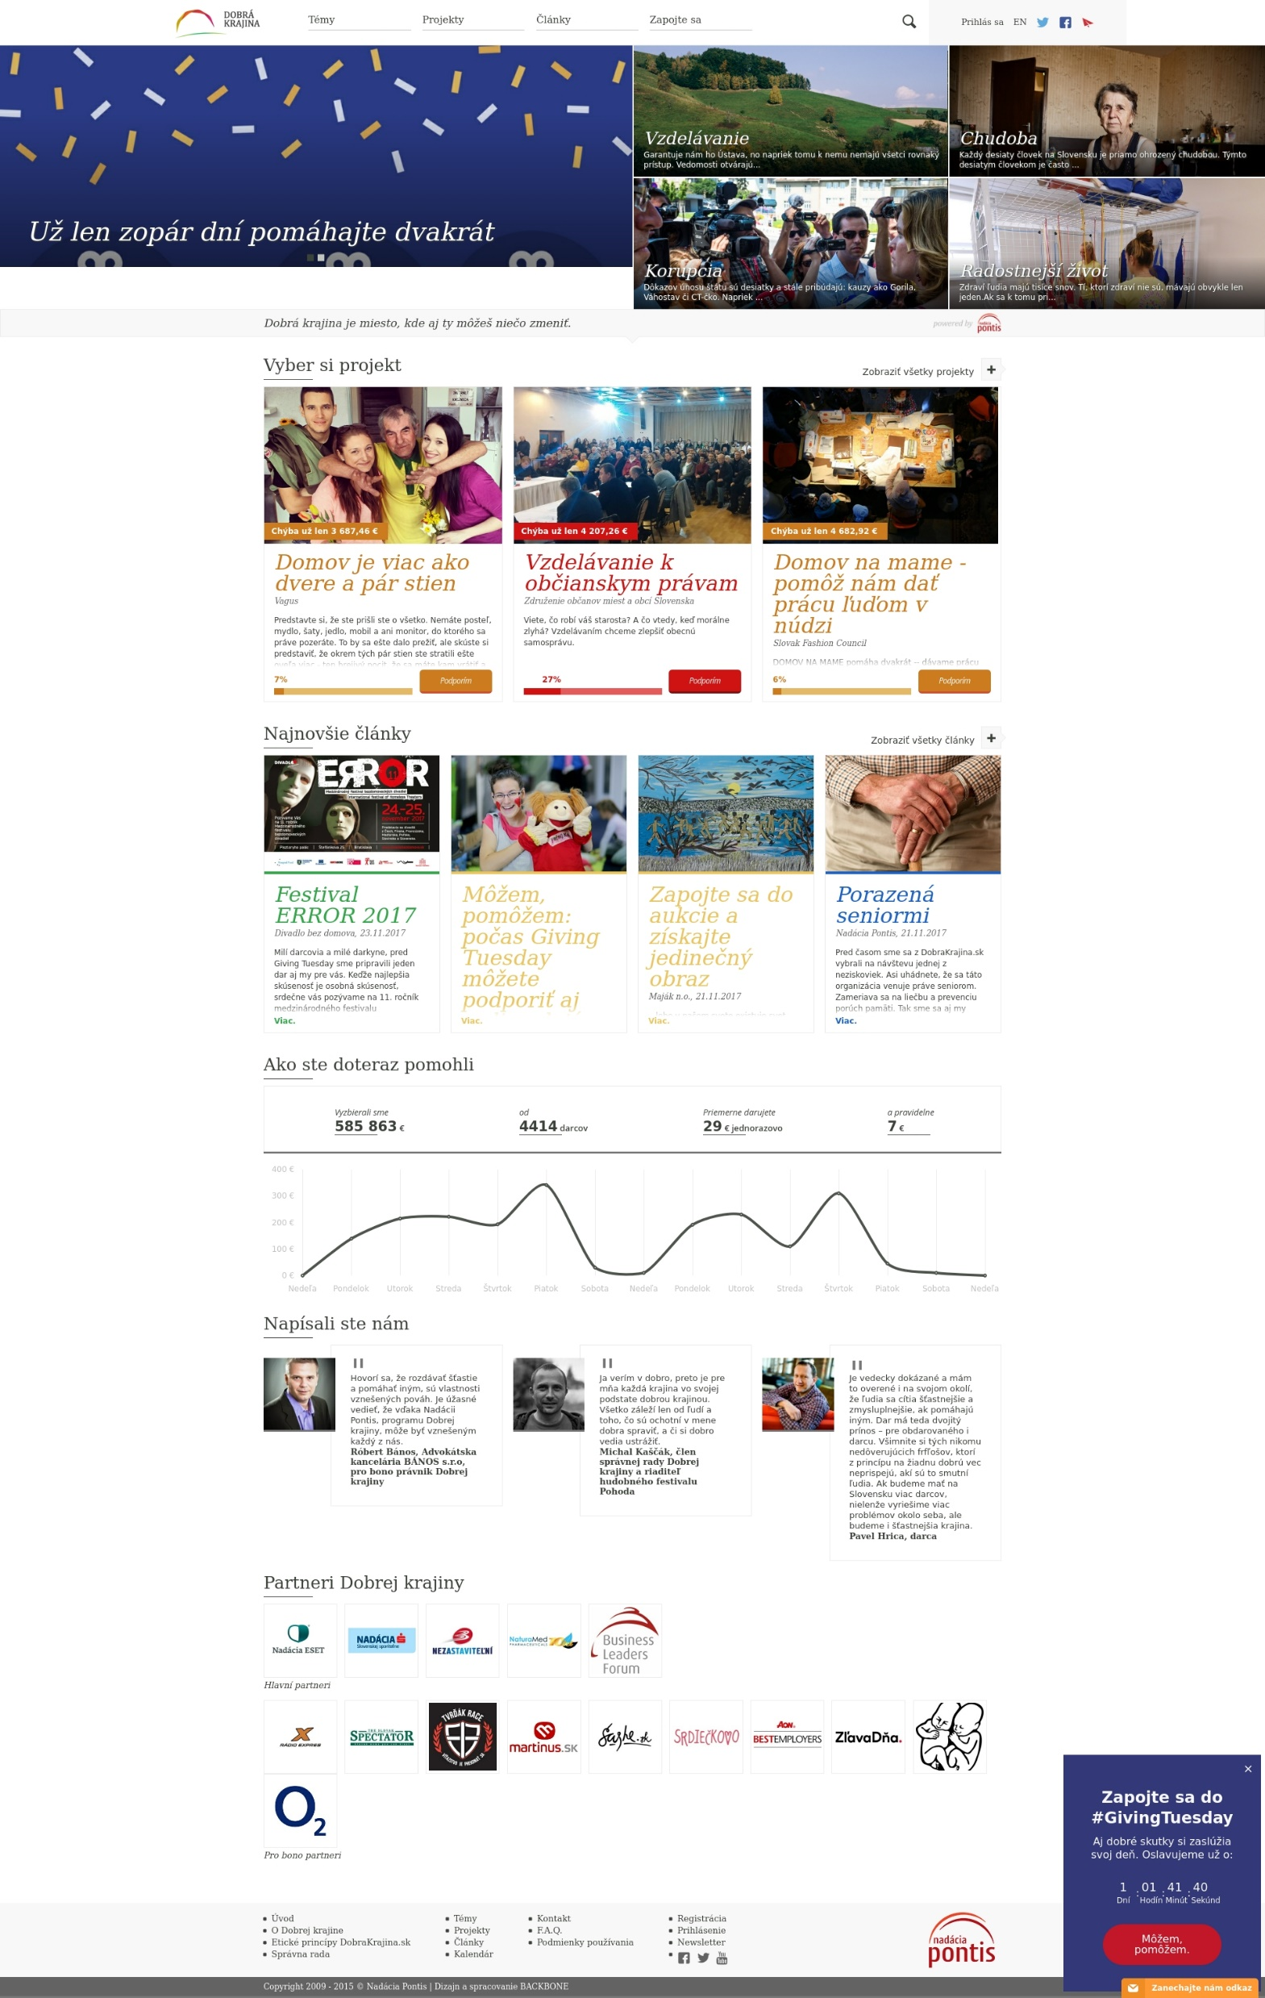
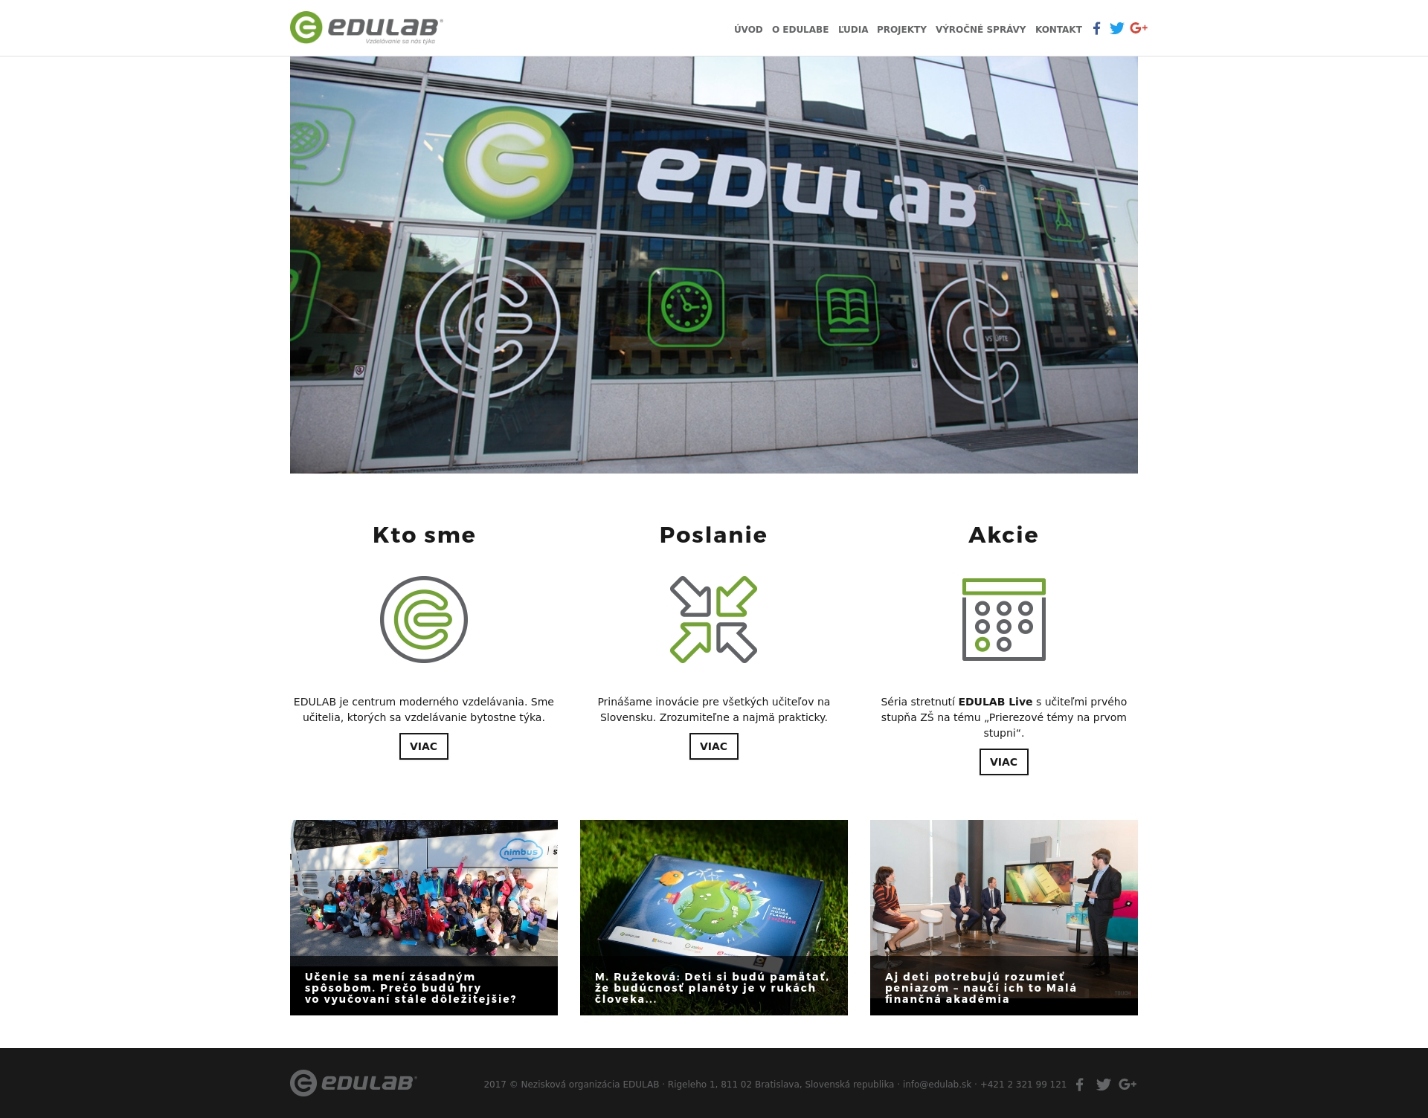
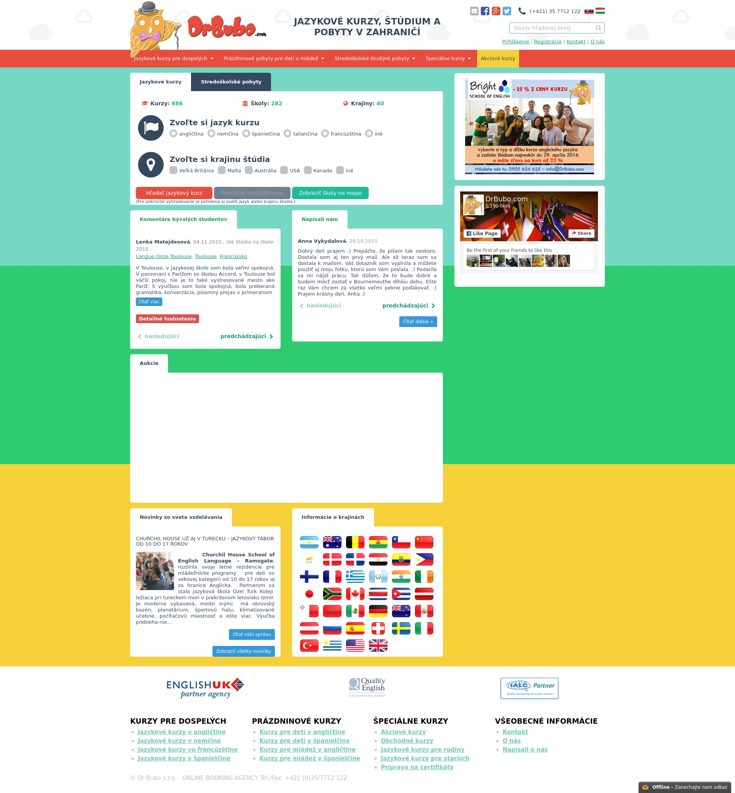
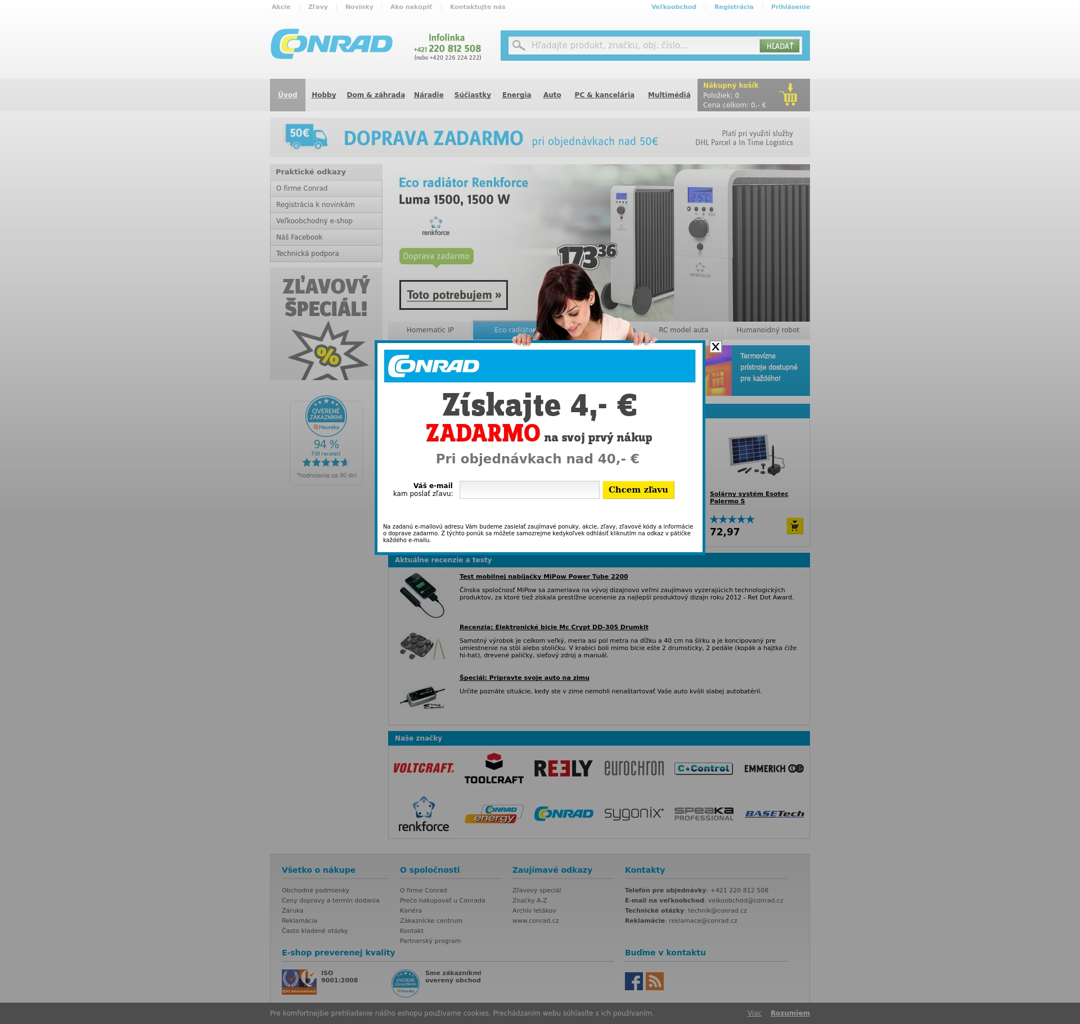
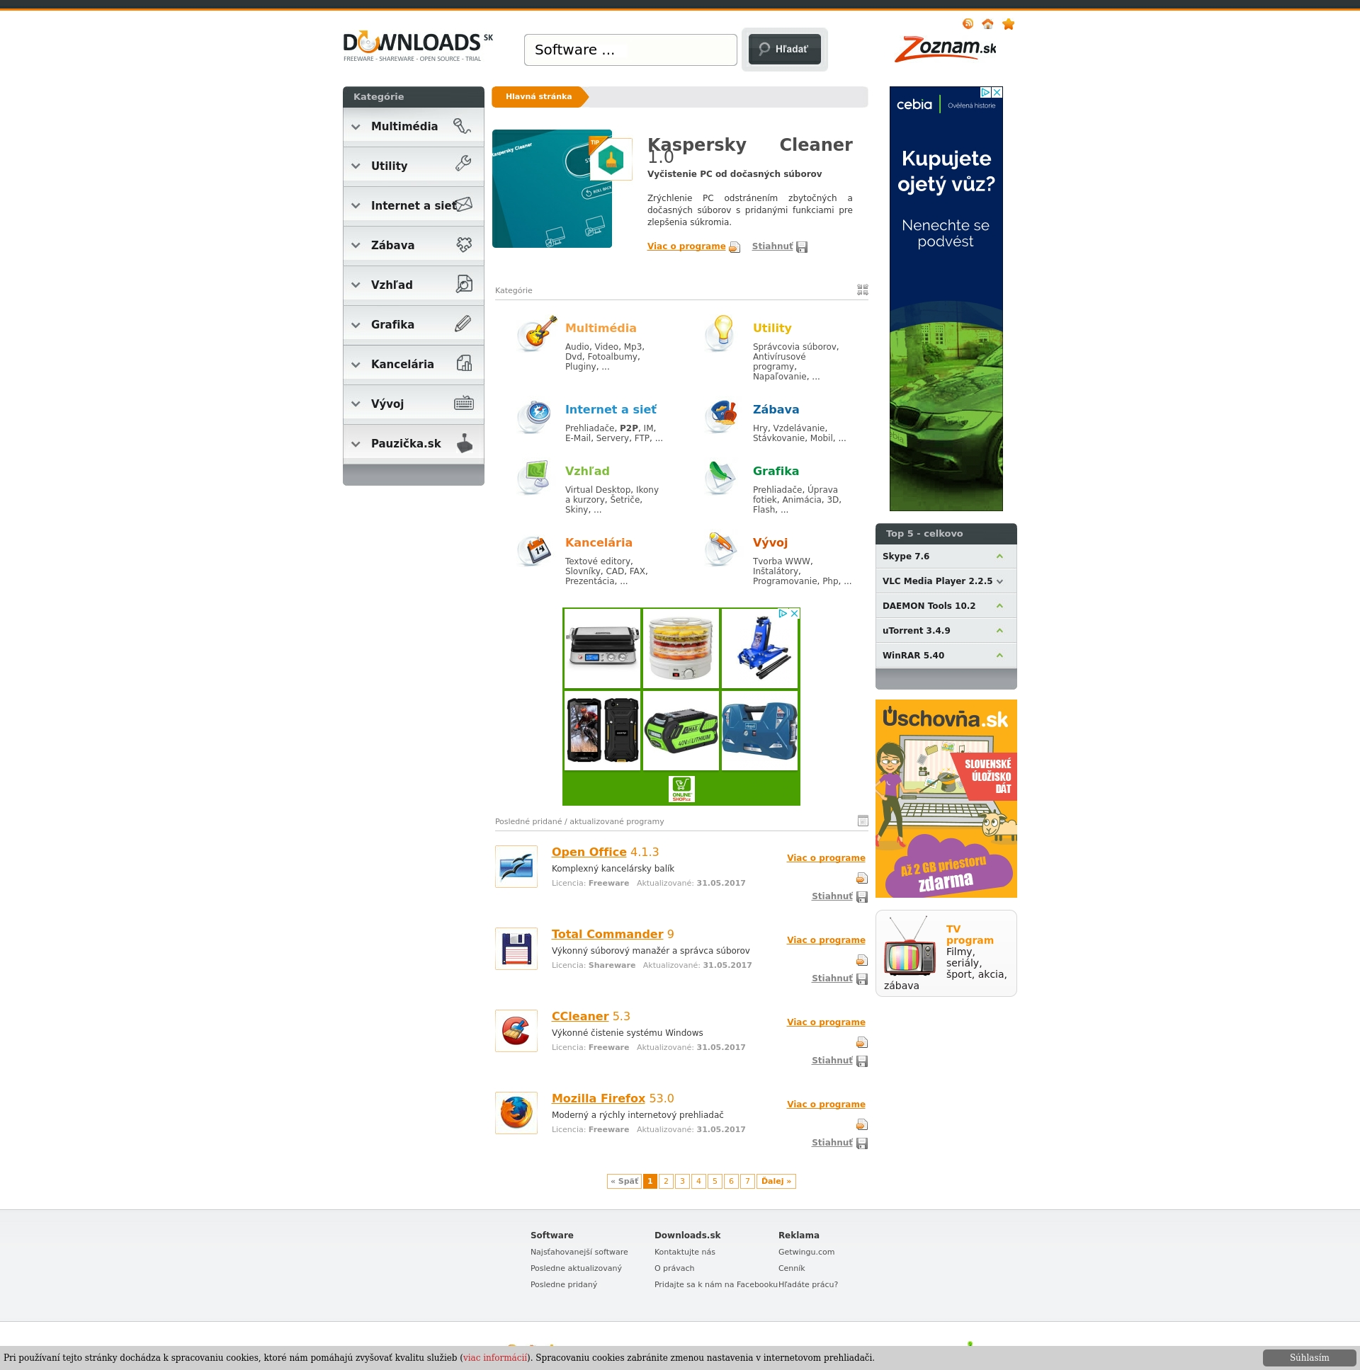

Slide 10
... na akých dátach to budeme analyzovať?
4x
SINGLEPAGE WEBY
Rôzne úlohy: objednajte si stoličku
zistite počet ocenení firmy
32x
WEB SCREENSHOTY
s možnosťou scrollovania
zobrazené iba 7 sekúnd
Rovnaká úloha: Zistite o čom je daná stránka, a čo ponúka.

Slide 11
Objavila sa príležitosť:
získať participantov, v rámci iného projektu.
Scenár pedagog. experimentu:
20 min

Slide 12
A WILD OPPORTUNITY APPEARED

Slide 13
Objavila sa príležitosť:
získať participantov, v rámci iného projektu.
Scenár pedagog. + nášho experimentu:
4x
32x
dotazník
20 min
30 min

Slide 14
Tip:
Snažte sa na experimenty spojiť s ostatnými kolegami a využiť všetok čas, ktorý je participant ochotný obetovať

Slide 15
Priebeh ostrých experimentov:
1. sedenie = 18 účastníkov (pedagog. študenti BC/MGR)
2. sedenie = 18 účastníkov (pedagog. študenti BC/MGR)
3. sedenie = 18 účastníkov (pedagog. študenti BC/MGR)
4. sedenie = 18 účastníkov (pedagog. študenti BC/MGR)
5. sedenie = 15 účastníkov (učitelia ZŠ/SŠ)
6. sedenie = 10 účastníkov (učitelia ZŠ/SŠ)
7. sedenie = 3 účastníci (učitelia neštandard. škôl)

Slide 16
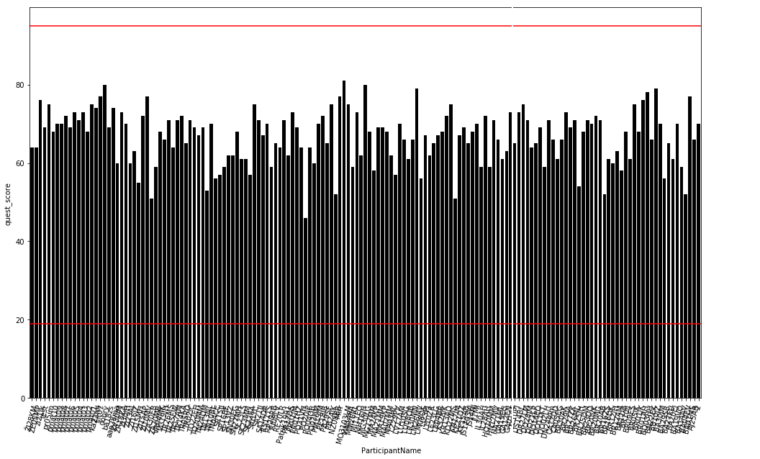

Slide 17
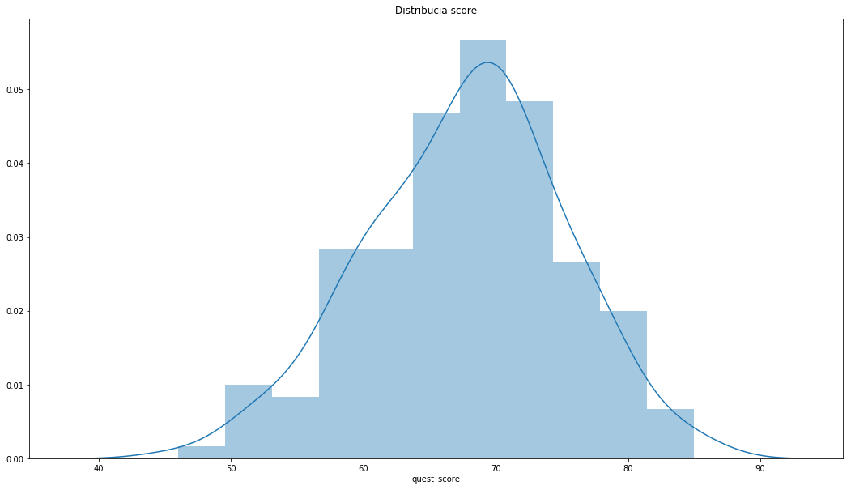
Distribúcia skóre z dotazníka

Slide 18
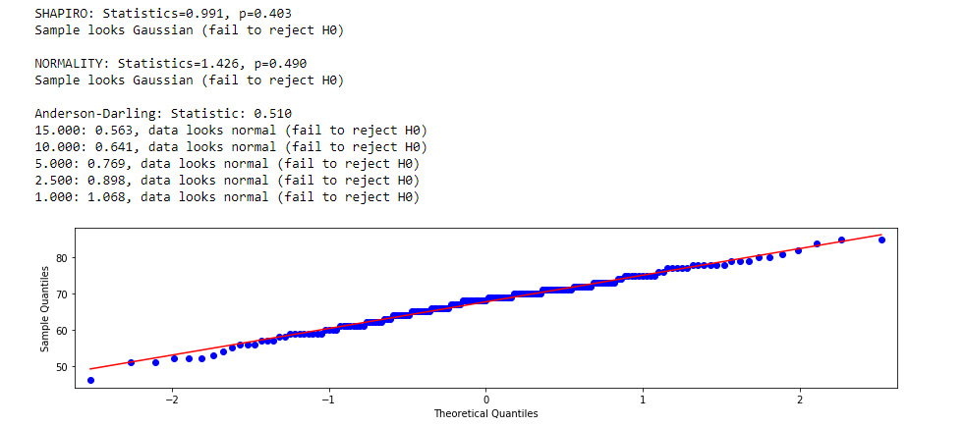

Slide 19
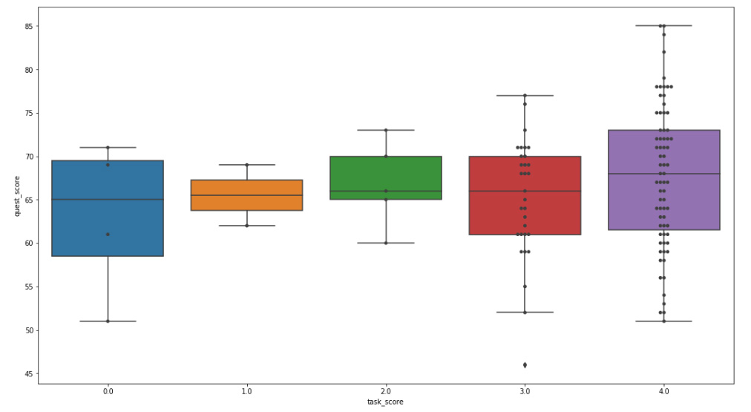
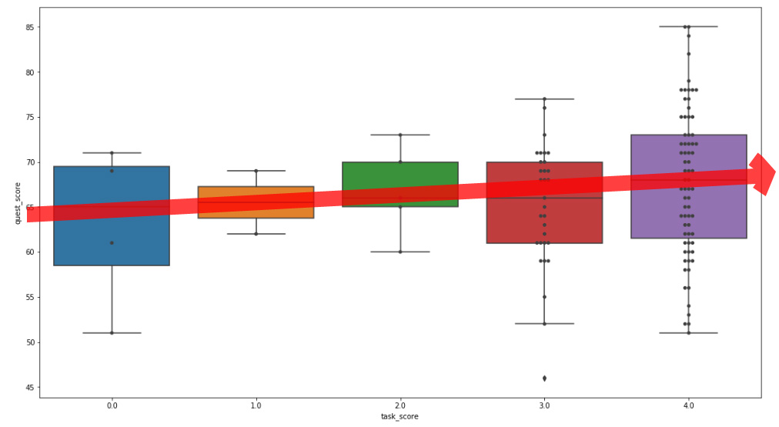
Porovnanie úspešnosti v úlohách na základe skóre účastníkov

Slide 20
Priebeh ostrých experimentov:
1. sedenie = 18 účastníkov (pedagog. študenti BC/MGR)
2. sedenie = 18 účastníkov (pedagog. študenti BC/MGR)
3. sedenie = 18 účastníkov (pedagog. študenti BC/MGR)
4. sedenie = 18 účastníkov (pedagog. študenti BC/MGR)
5. sedenie = 15 účastníkov (učitelia ZŠ/SŠ)
6. sedenie = 10 účastníkov (učitelia ZŠ/SŠ)
7. sedenie = 3 účastníci (učitelia neštandard. škôl)
8. sedenie = 13 účastníkov (FIIT doctoral stuff)

Slide 21
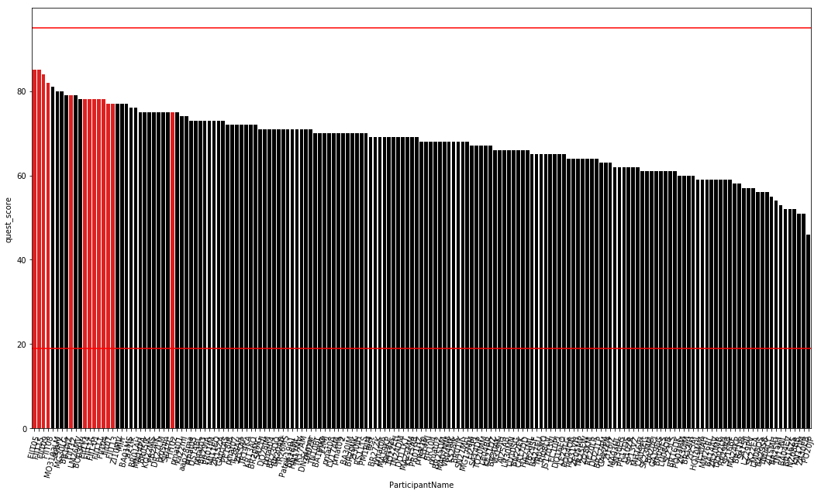
Červenou sú označení FIIT účastníci

Slide 22
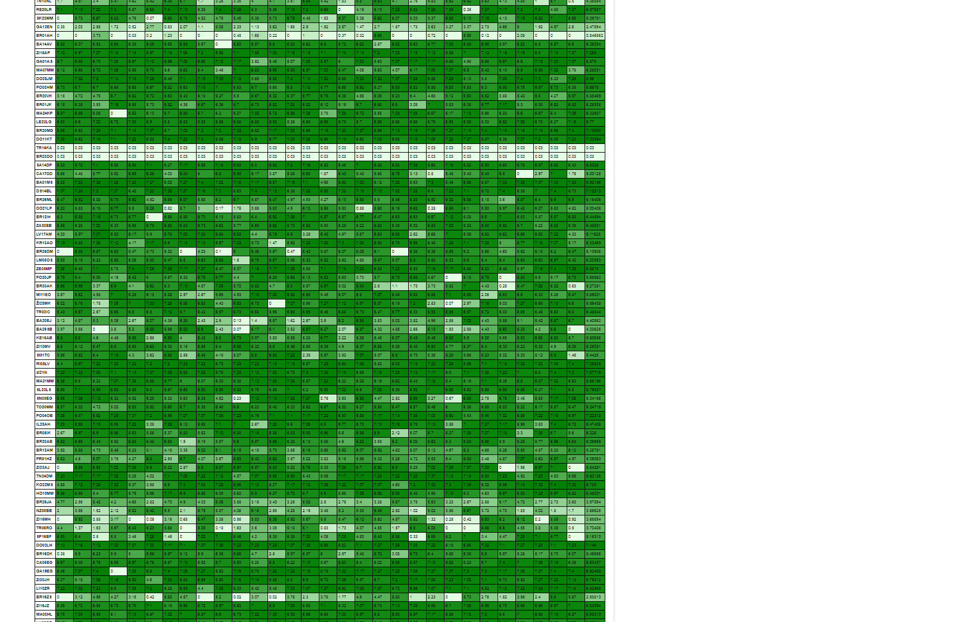
Kontrola nazbieraných dát
(Dĺžka zaznamenaného pohľadu nad každou stránkou pre každého používateľa)

Slide 23
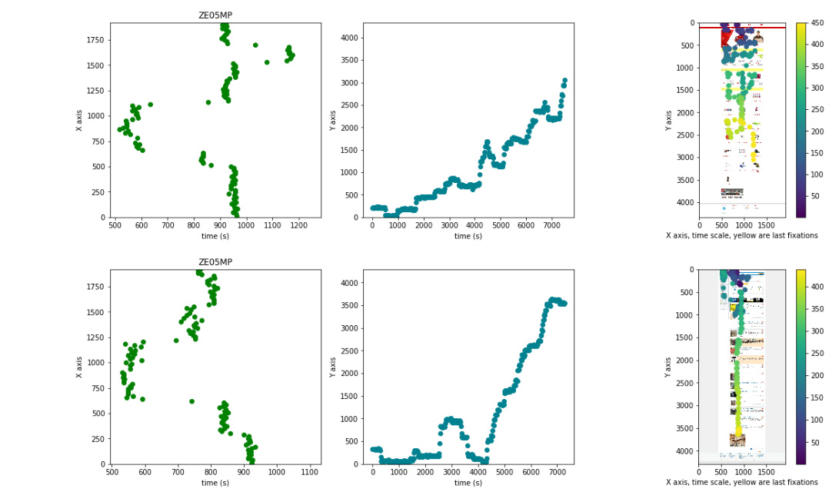
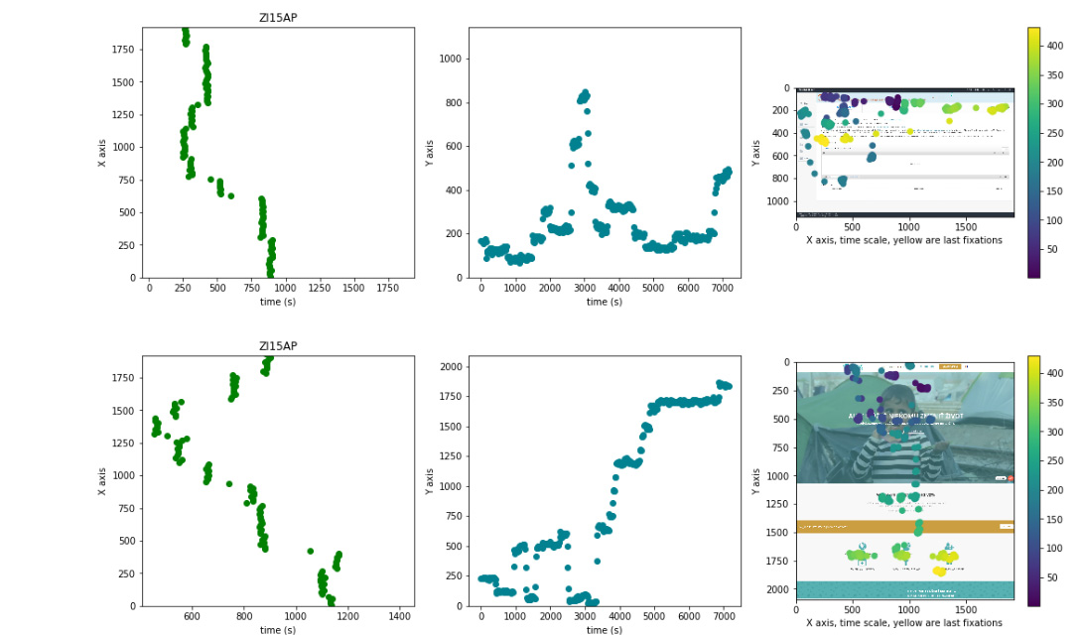
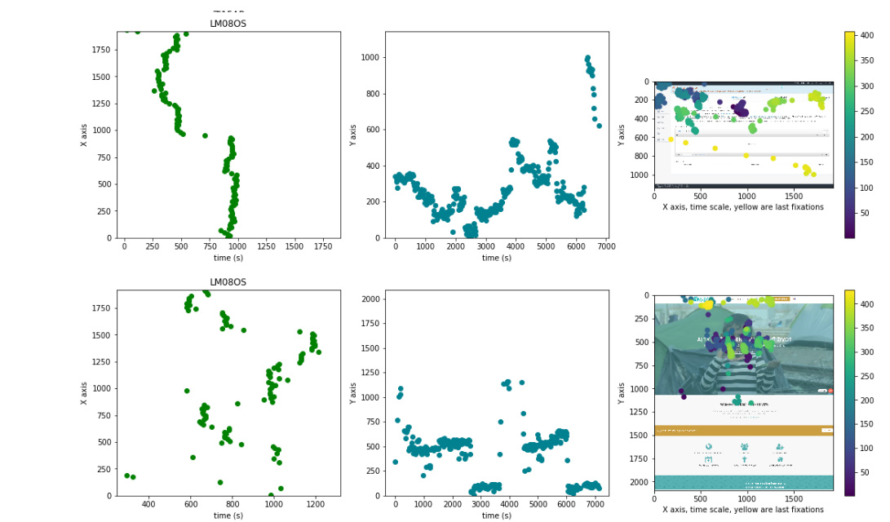
Základné porovnanie raw dát: hľadanie vzorov v postupnosti pohľadu

Slide 24
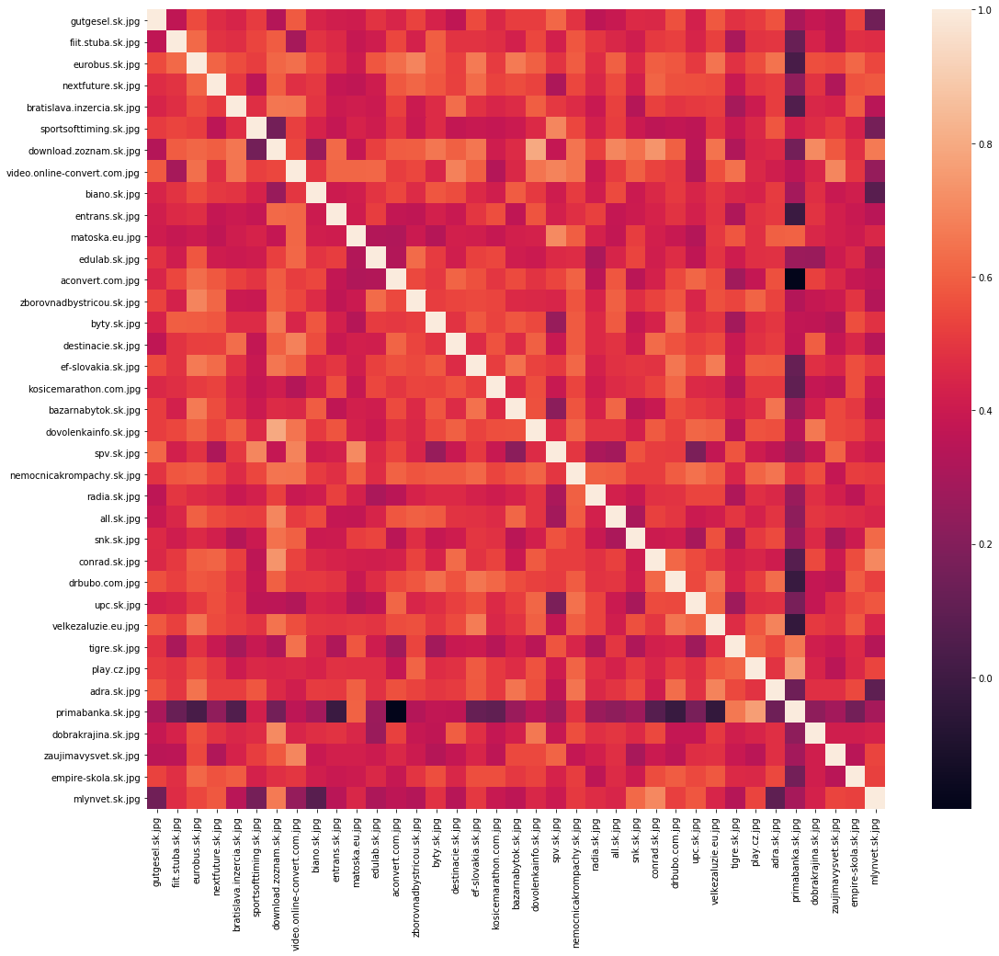
Základná metrika na porovnanie: počet fixácií na stránke

Slide 25
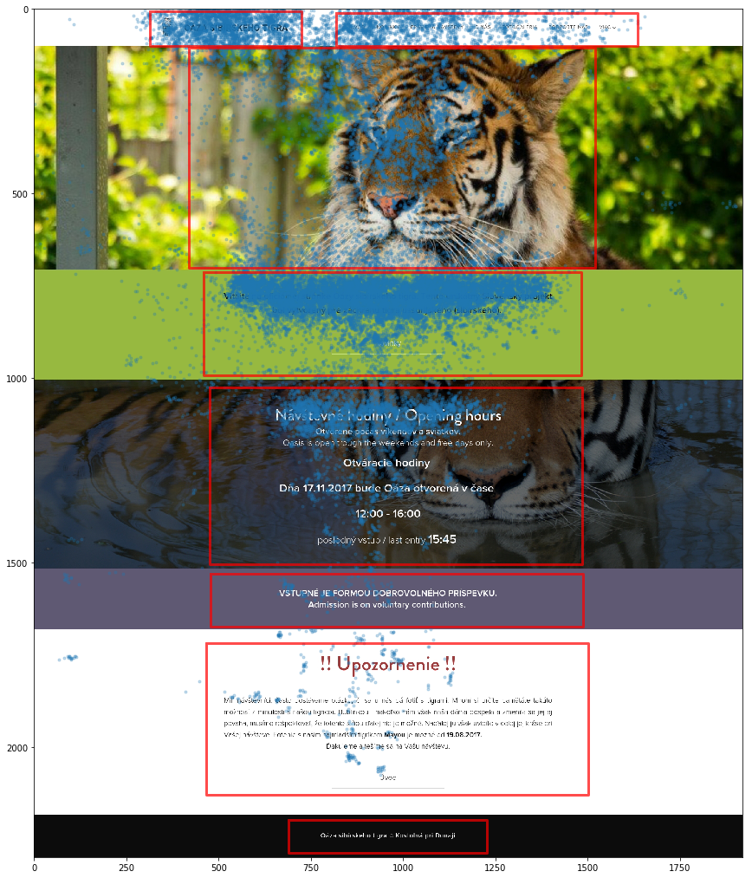
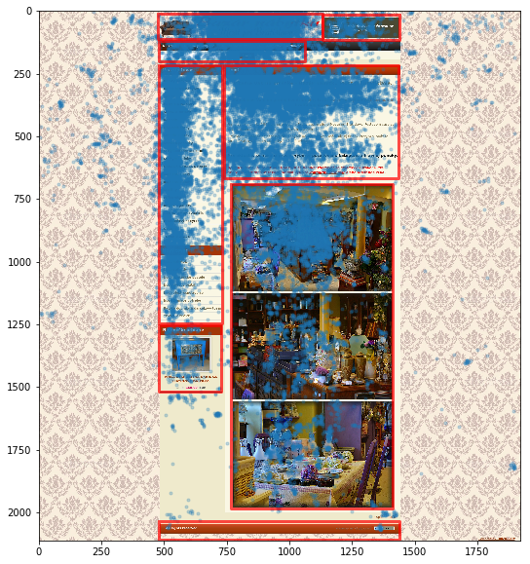
Definovanie AOI nad každou stránkou (32x)

Slide 26
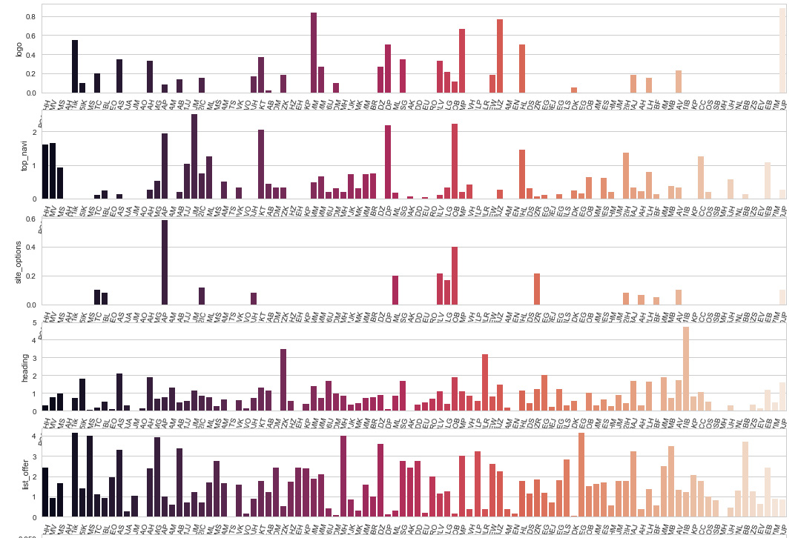
Rozdiely v trvaní fixácií na jednotlivé AOI na stránke

Slide 27
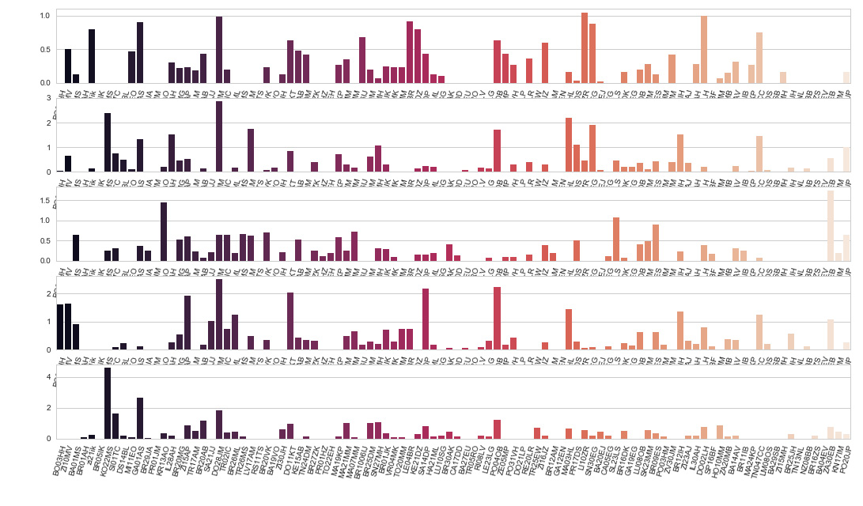
Dĺžka trvania pohľadu na vrchné menu na piatich rôznych stránkach
web1 web2 web3 web4 web5

Slide 28
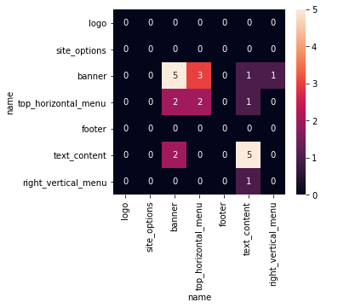
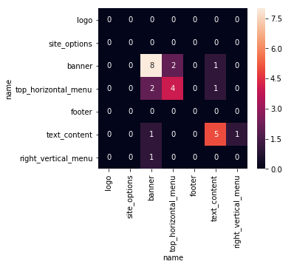
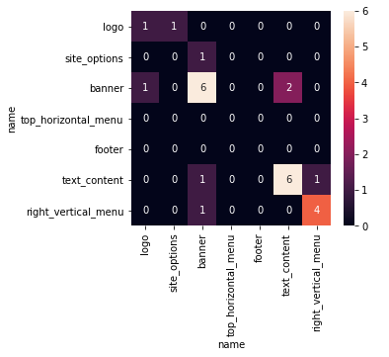
Prechodové matice prechody fixácií medzi AOI
vzniknú pomerne riedke matice
vektorová reprezentácia vhodná na klasifikáciu

Slide 29
Zhrnutie
Dotazník:
Korelácia otázok
Kontrola distribúcie
Pozretie extrémov
Prieskumná analýza:
Raw data (vzory, postupnosti)
Základné metriky (dĺžka trvania, počet fixácií)
Pokročilé a odvodené metriky (prechodová matica)

